Slide 1
Návrh dopravního řešení obsluhy tratě č. 198 včetně realizace přípojných vazeb
Vysoká škola technická a ekonomická
v Českých Budějovicích
Ústav technicko-technologický
Autor bakalářské práce: Pavel Beránek
Vedoucí bakalářské práce: Ing. Jiří Čejka Ph.D.
Oponent: Ing. Martin Stach

Slide 2
Motivace a důvody k řešení daného problému
Využití vlastních znalostí z profesní praxe vlakvedoucího Českých drah
Dokonalá znalost tratě, problematiky zdejšího provozu a návyků cestujících, vytíženost spojů

Slide 3
Cíl práce
Analýza současného stavu provozu na trati
Návrhy opatření vedoucí ke zlepšení a zatraktivnění zdejší lokálky
Optimalizaci dopravního řešení provozu vlaků na trati č. 198 (Strakonice - Volary) a ekonomika
Realizace přípojných vazeb v efektivních přestupních uzlech

Slide 4
Návrhy opatření – jízdní řád
Doplňkové vlaky v úseku Strakonice – Vimperk (Kubova Huť) i s průvodčími,
v úseku Volary – Lenora v režimu 0/0-S
Zásadní navýšení proběhů vozidel
Sezónní provoz beze změn
Jízdní řád pro potřeby a prav. dojížďku cestujících
Rozšíření školních spojů, možnost zavedení přímého vlaku Vimperk – Písek (Os 18125)
Pořízení nového vozového parku, či modernizace

Slide 5
Návrhy opatření – úprava tratě
Dosazení samovratných vyhřívaných výhybek
Instalace přejezdových zabezpečovacích zařízení
Úsekové zvýšení rychlosti na 60 km/h
Peronizace zastávek a stanic, jejich osvětlení
Přepnutí na dálkové řízení dopravy dle SŽDC D1

Slide 6
Závěrečné shrnutí navrhovaných opatření
Rozšíření provozu, preference železnice
Nová moderní vozidla – atraktivita
Zajištění bezpečnosti a plynulosti provozu

Slide 7
Doplňující dotazy vedoucího práce
S ohledem na sílu přepravních proudů je dlouhodobě udržitelné zachovat provoz v takovém rozsahu jako je v současnosti?
Jsou v současnosti dostatečně odstraněny souběhy mezi veřejnou linkovou osobní dopravou a drážní dopravou v relaci Strakonice – Vimperk a zpět?

Slide 8
Doplňující dotazy oponenta práce
Jaký máte názor na možnost zavedení zabezpečovacího zařízení Radioblok na trati č. 198 a myslíte si, že by bylo řízení drážní dopravy dle předpisu D4 a dovybavení vozidel na této trati přínosem?
Jaké prvky infrastruktury na trati 198 považujete za její slabá místa? Zkuste navrhnout priority úprav z pozice Správy železniční a dopravní cesty, s. o.

Slide 9
Doplňující dotazy oponenta práce
V práci zmiňujete změnu dopravce na trati 198, jaké jsou podle Vás pozitivní a negativní změny v porovnání s minulým stavem?

Slide 10
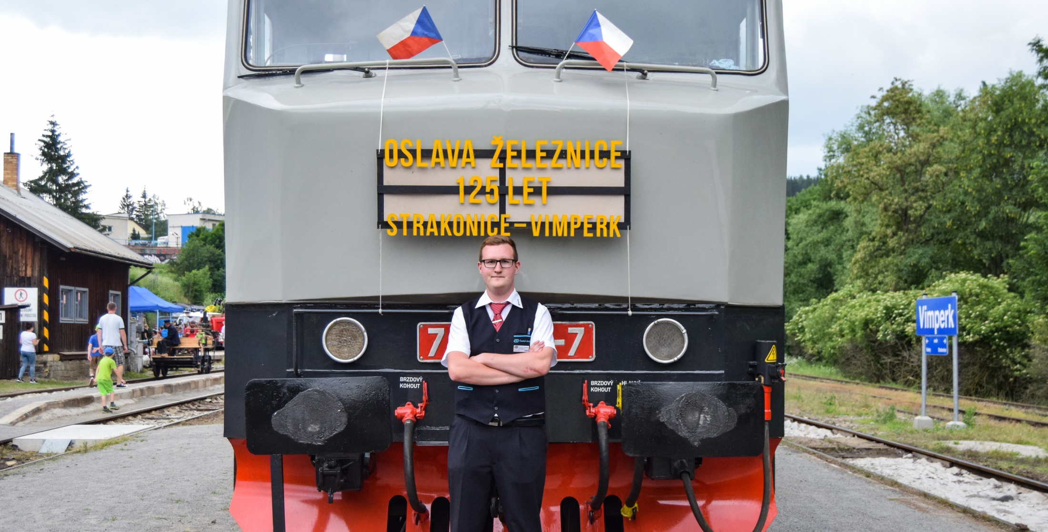
KONEC
Děkuji Vám za pozornost!

